Slide 1
ВОЛОНТЁРСКОЕ ДВИЖЕНИЕ
Гольцова
Валентина Алексеевна

Slide 2
Волонтеры - это реальная сила, способная сделать многое.
Цель:
Воспитание всесторонне развитой личности, имеющей активную жизненную позицию
Организация условий, способствующих самореализации личности и творческого потенциала волонтеров через общественно-полезную деятельность
Апробация новых форм организации занятости учащихся для развития их самостоятельной познавательной деятельности, формирования личностных и коммуникативных качеств.
Развитие волонтерского движения в школе, формирование позитивных установок учащихся на добровольческую деятельность в системе "ровесник-ровеснику".
Оказание помощи социально незащищенным слоям населения, создание условий для реализации социальных инициатив
Задачи:
1. Вовлечение и обучение наибольшего количества учащихся в деятельность волонтёрского движения.
2. Формирование и закрепление в школьной среде ценностей молодёжной культуры, ориентированных на здоровый жизненный стиль, направленных на неприятие социально опасных привычек.
3. Организация мероприятий, способствующих ориентации учащихся на здоровый и безопасный образ жизни.
4. Формирование и развитие у школьников навыков поведения, способствующих ведению здорового образа жизни и препятствующих злоупотреблению ПАВ.
5. Привлечение к профилактической работе родителей, педагогов, специалистов.
6. Разработка сценариев мероприятий в рамках программы «Волонтерское движение».

Slide 3
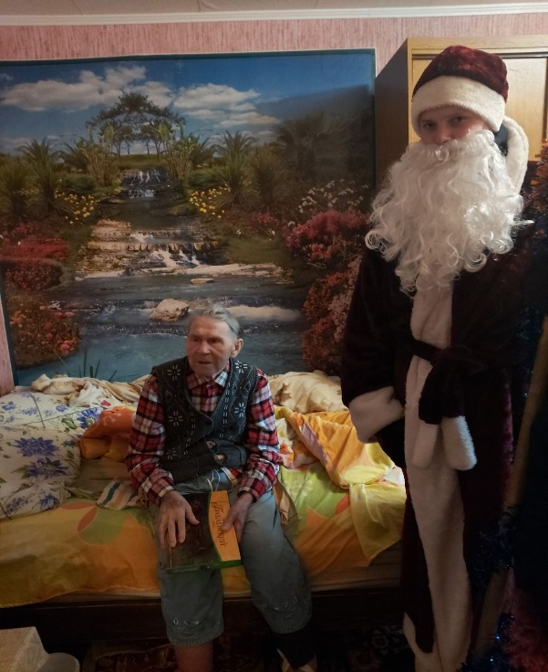
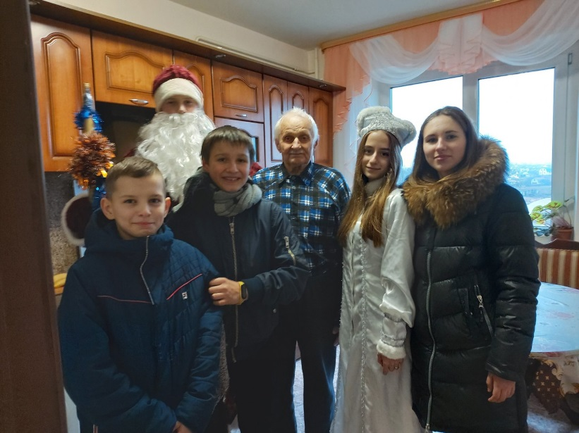
Акция «Ветеран»

Slide 4
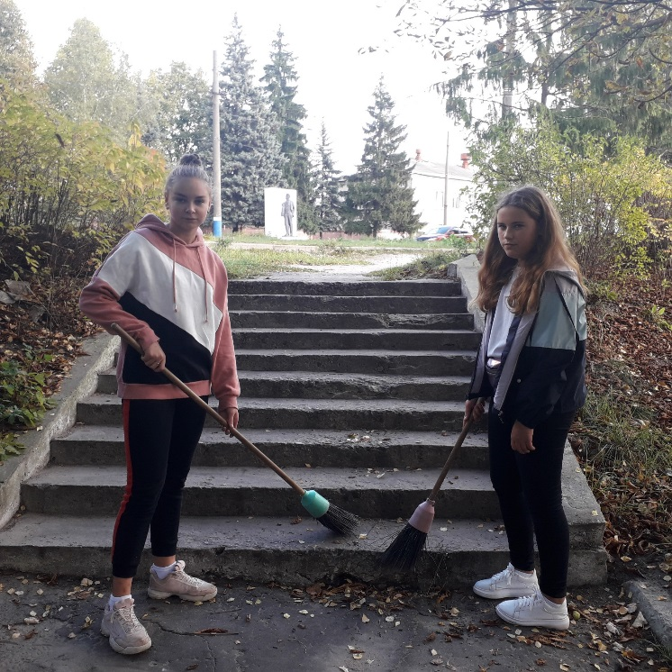
Акция «Ветеран»

Slide 5
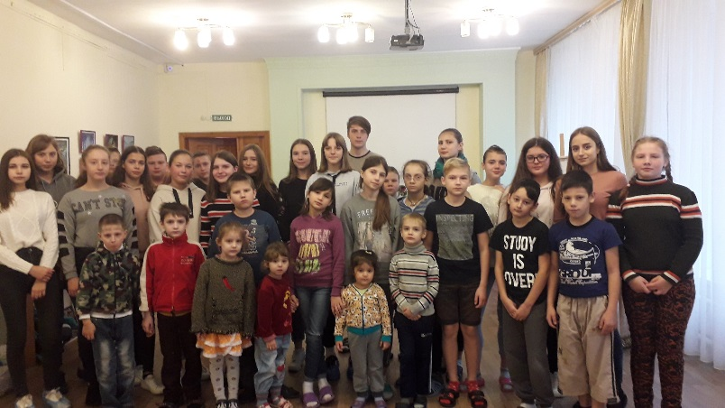
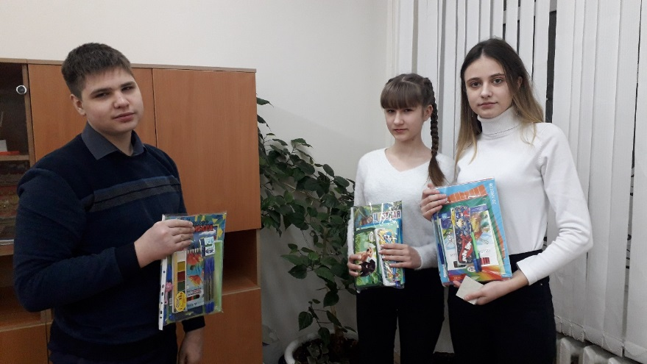
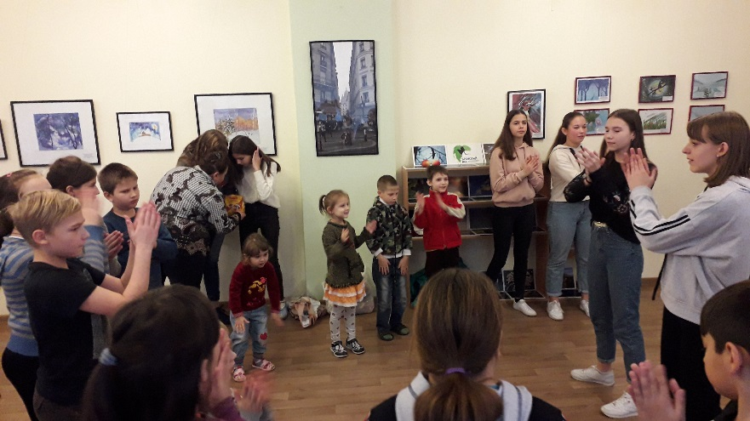
Акция «Милосердие»

Slide 6
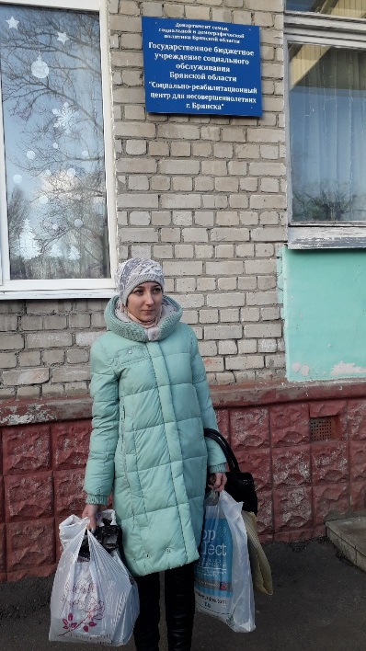
Акция «Милосердие»

Slide 7
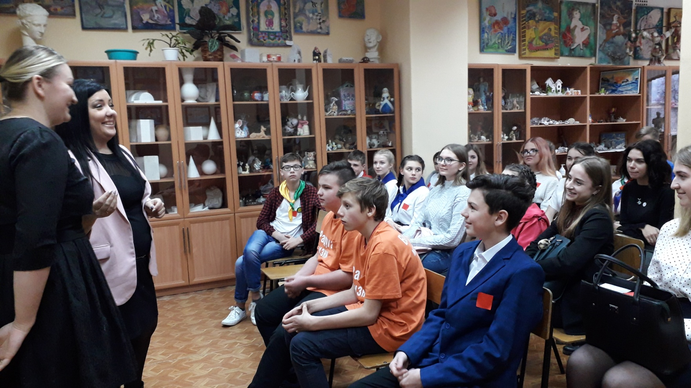
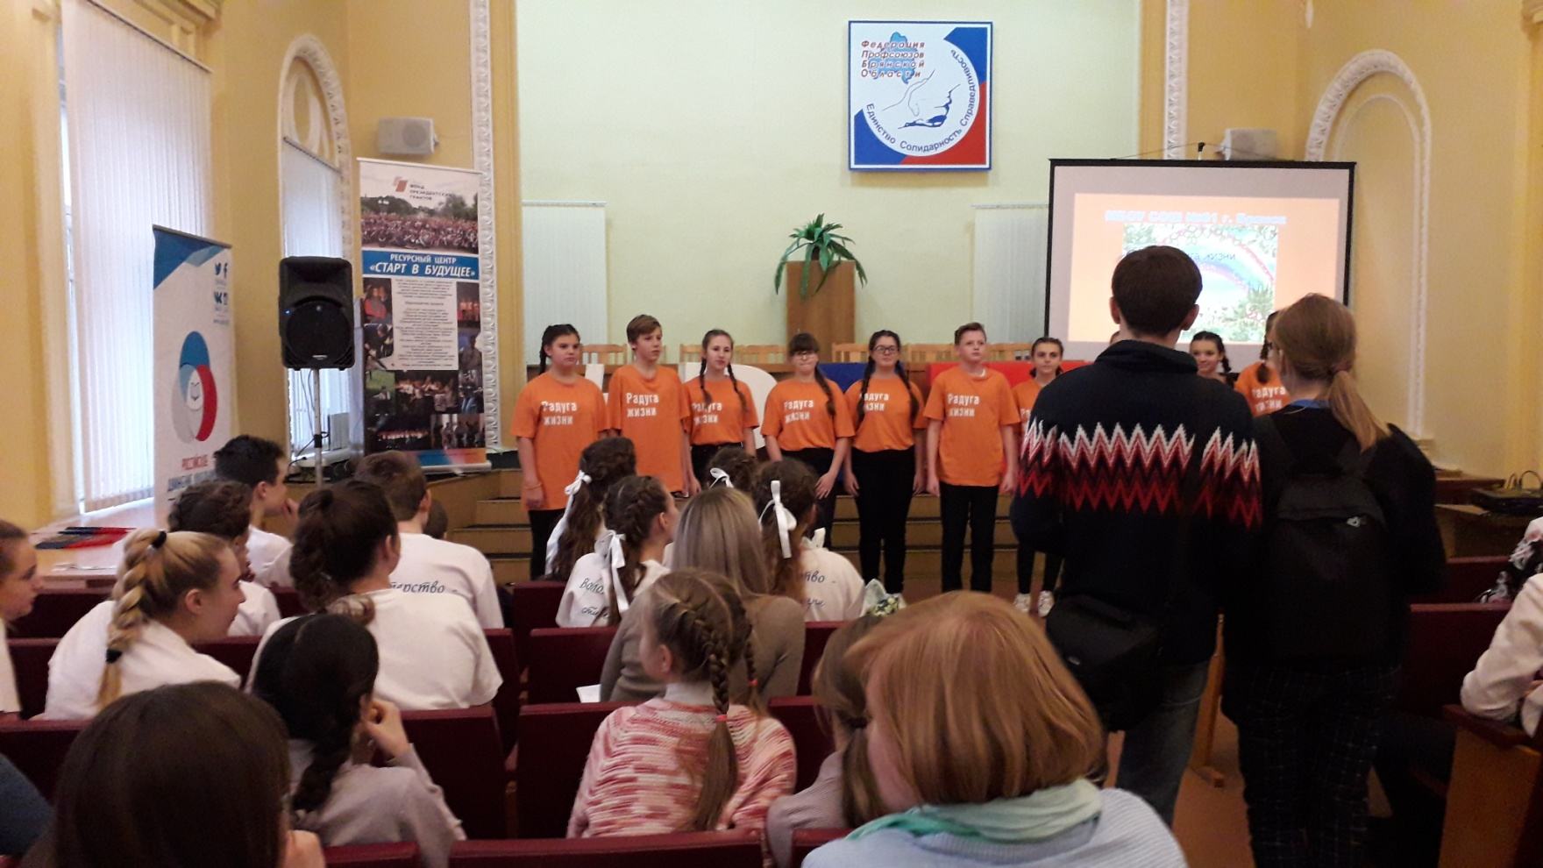
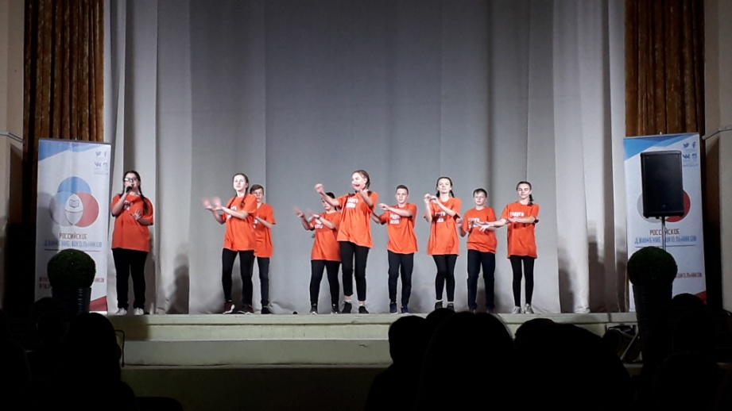
Акция «Я – гражданин»

Slide 8
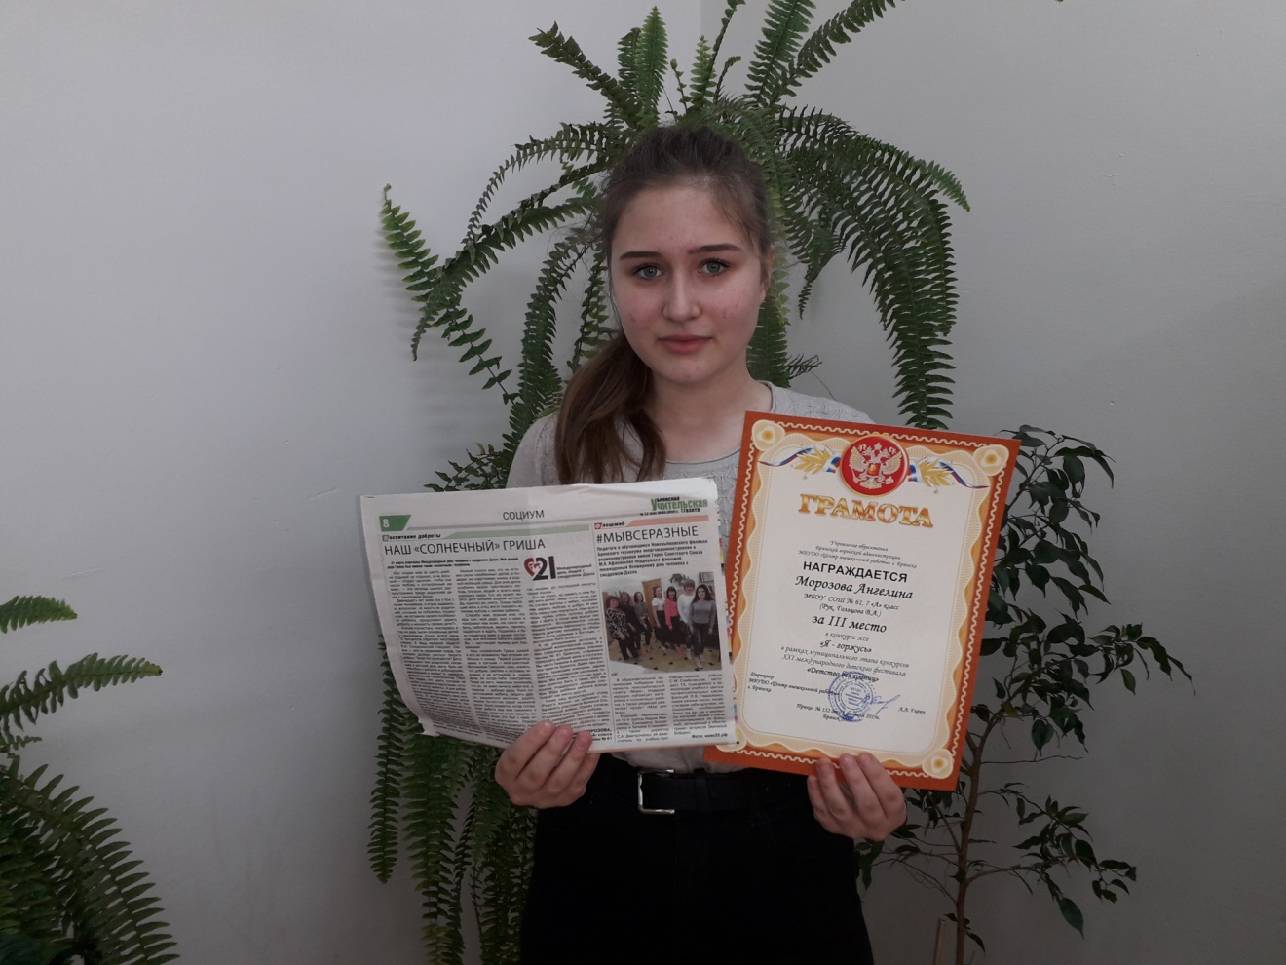
Акция «Я – гражданин»

Slide 9
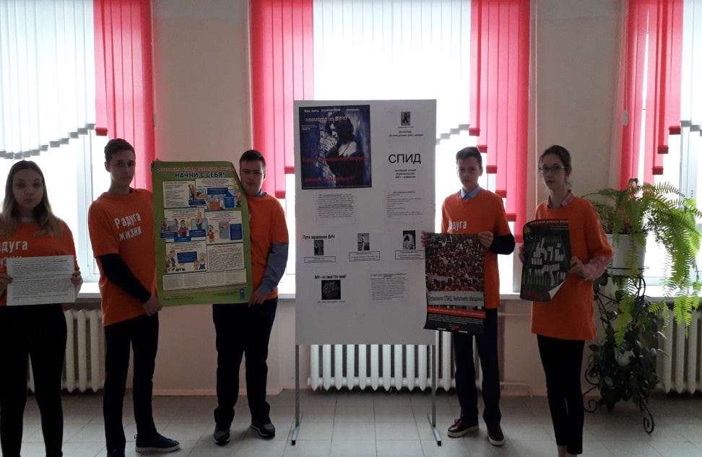
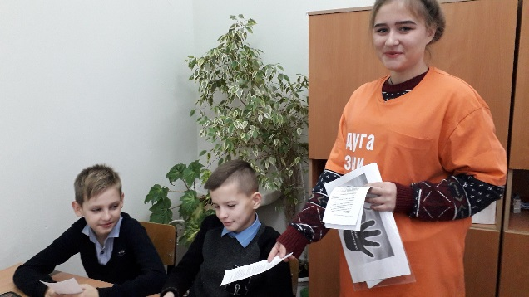
Акция ЗОЖ

Slide 10
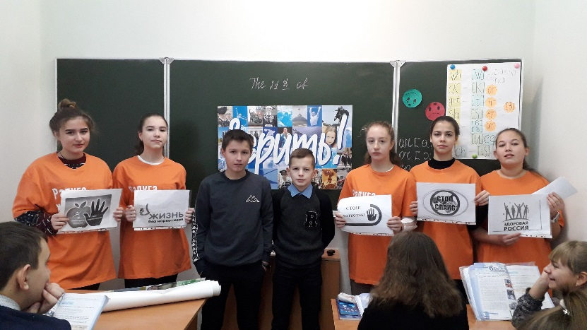
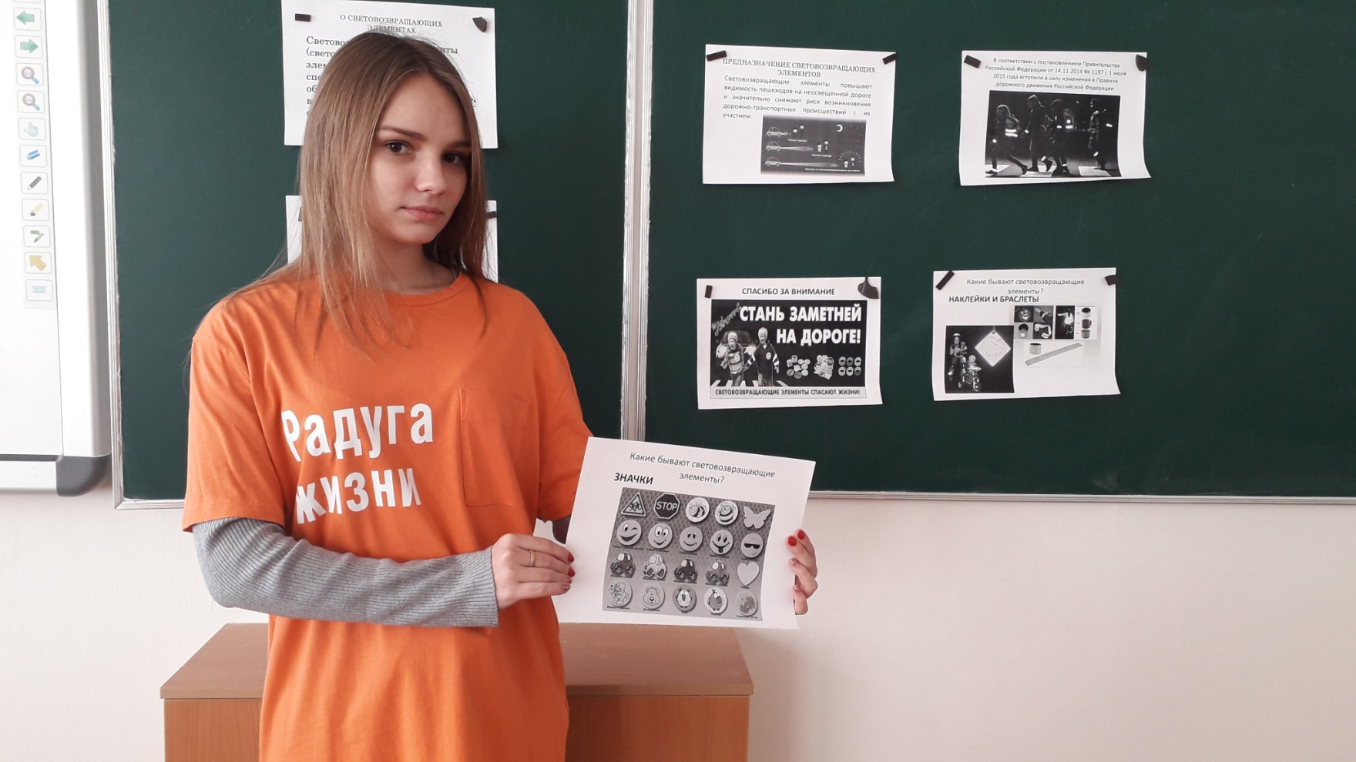
Акция ЗОЖ

Slide 11
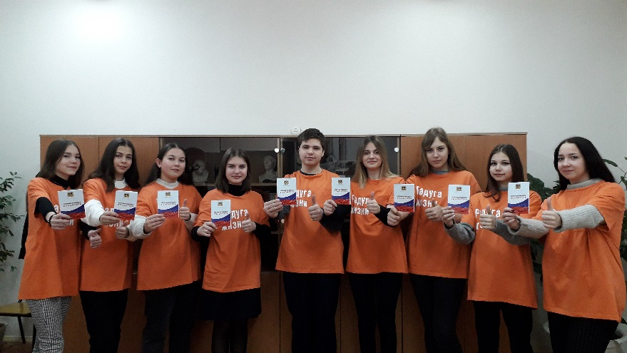
волонтёрство – удивительное движение, которое помогает человеку подняться над собственными проблемами и увидеть беды и заботы других людей, а главное, щедро дарить окружающим радость, надежду и душевное тепло

